Slide 1
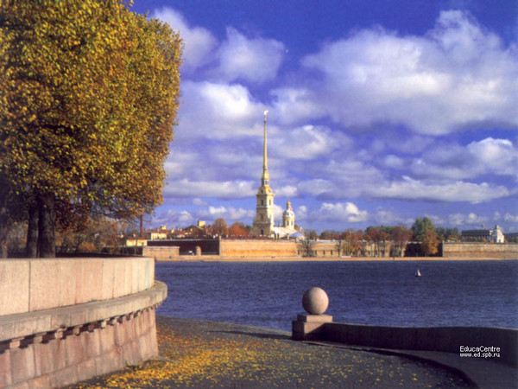
Моя малая Родина

Slide 2
Цель проекта:
• воспитание гражданина и патриота своей страны;
• формирование у детей любви к Родине, к родному краю и его истории;
• воспитание любви к родному краю;
• формирование представлений о достопримечательностях родного края;
• воспитание чувства гордости за город в котором мы живем;
• обобщить и систематизировать знания о родном крае;
• расширять детский кругозор.
Задачи проекта:
• дать знания детям о родном крае: история, символика, достопримечательности, промышленные объекты, их вред и польза, экологическая ситуация ;
• познакомить детей с рекой Невой, её расположением на карте;
• воспитывать любовь к родному , умения видеть прекрасное, гордиться им;
• воспитывать у детей гражданские чувства, чувство любви к Родине, городу в котором они растут;
• закрепить знания где находится дом, детский сад, пути следования от дома до детского сада; Описание проекта.docx

Slide 3
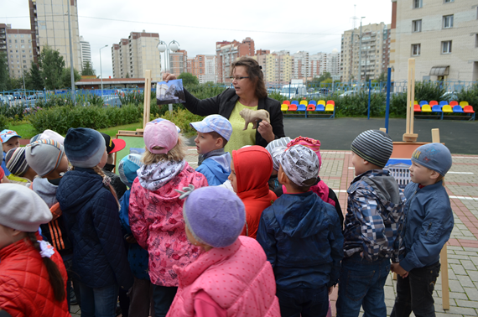
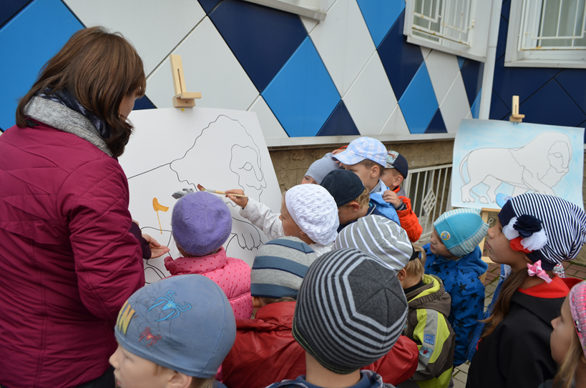
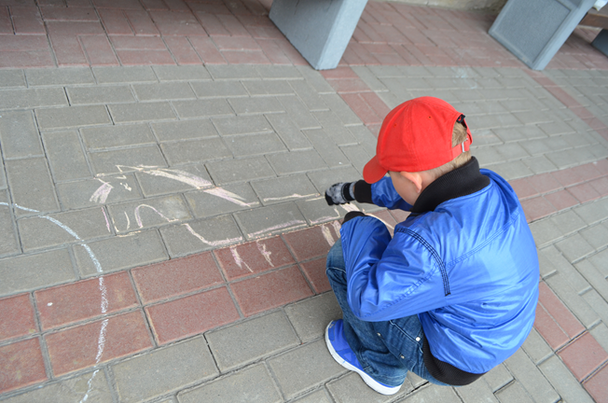
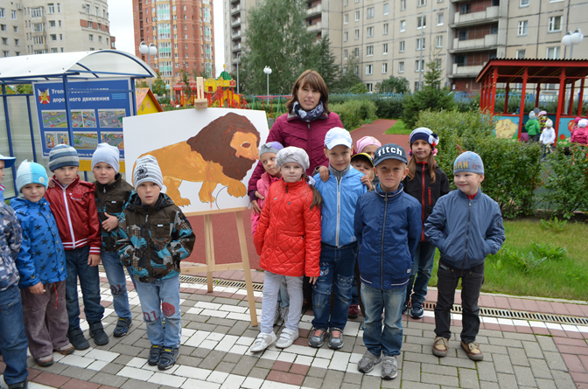
Конспект.rtf

Slide 4
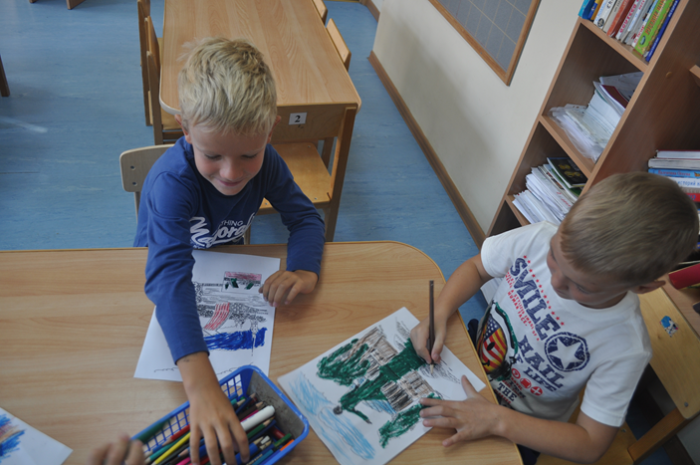
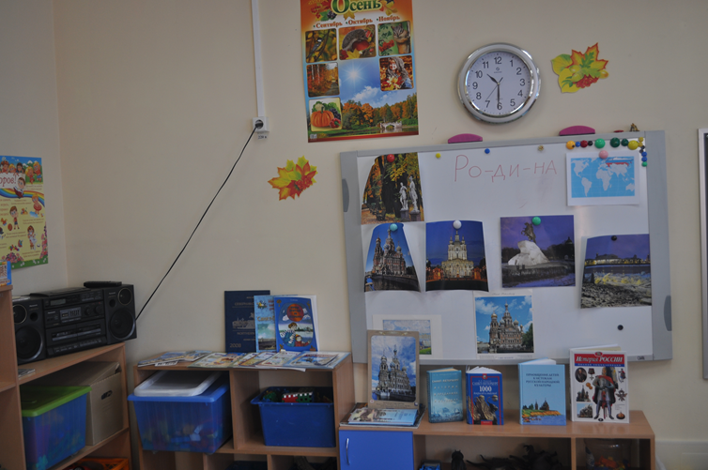
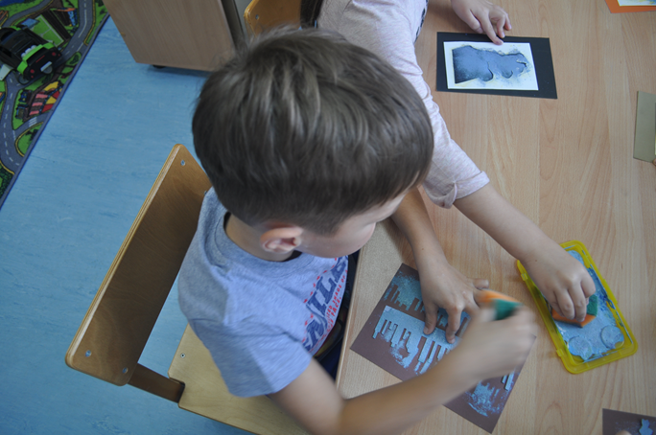
Из истории Приморского района.ppt
Санкт-Петербург.ppt

Slide 5
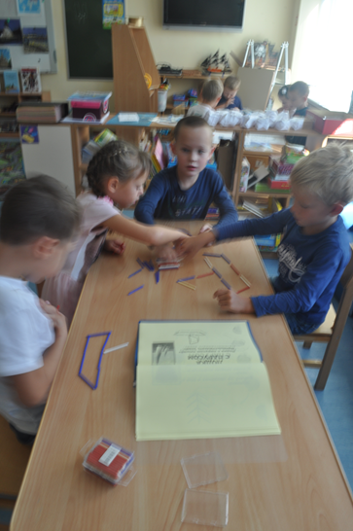
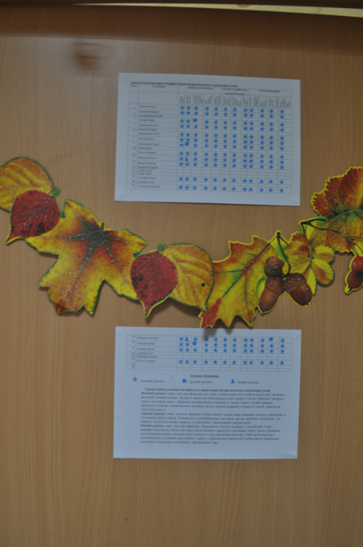
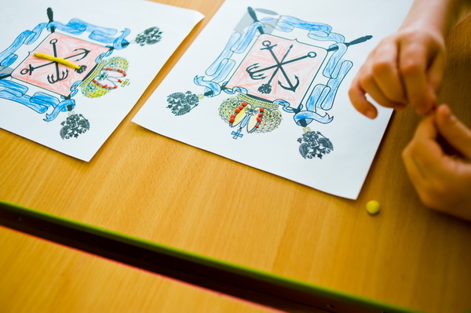
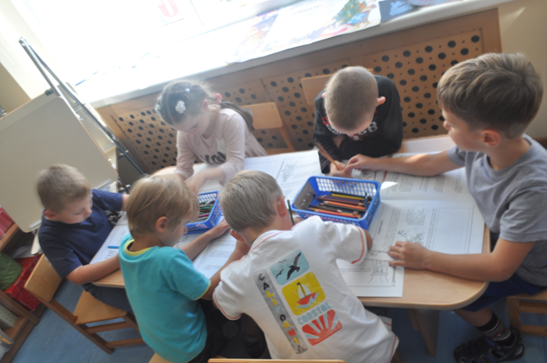
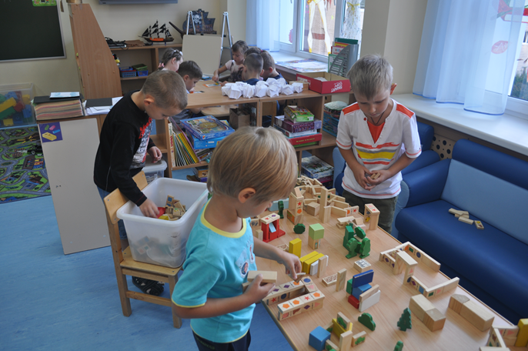
Выполнение фигурок из палочек.pptx
Диагностическая карта docx

